Slide 1

Journée du réseau Natura 2000 : depts 54, 55, 57 & 88
Evaluation d’état de conservation des milieux agropastoraux : retour d’expériences sur des tests et propositions
31 Mai 2018 – Domofutura MORHANGE
J Dabry et P Richard

Slide 2
Besoin d’évaluation l’état de conservation ? Pourquoi ?
Cadre juridique : la Directive Oiseaux (1979) et la Directive Habitats-Faune-Flore (1992) Objectifs : la conservation de toutes les espèces d’oiseaux sauvages (DO) et le maintien ou le rétablissement dans un état de conservation favorable des espèces et habitats d’intérêt communautaire (DHFF).
Pour la DHFF : mise en place d’une surveillance de l’état de conservation (art. 11) et rapports réguliers (art. 17)
2 niveaux opérationnels :
La zone biogéographique (continentale) sur la base des FSD compilés
Le site Natura 2000

Slide 3
Définitions (DHFF) : ce que l’on évalue
Etat de conservation Effet de l’ensemble des influences agissant sur un habitat ou affectant à long terme la répartition et l’importance des populations d’une espèce.
Favorable
Habitat : aire de répartition et superficie stables ou en augmentation, structure et fonctions et état de conservation favorable de ses espèces typiques ;
Zone biogéographique

Slide 4
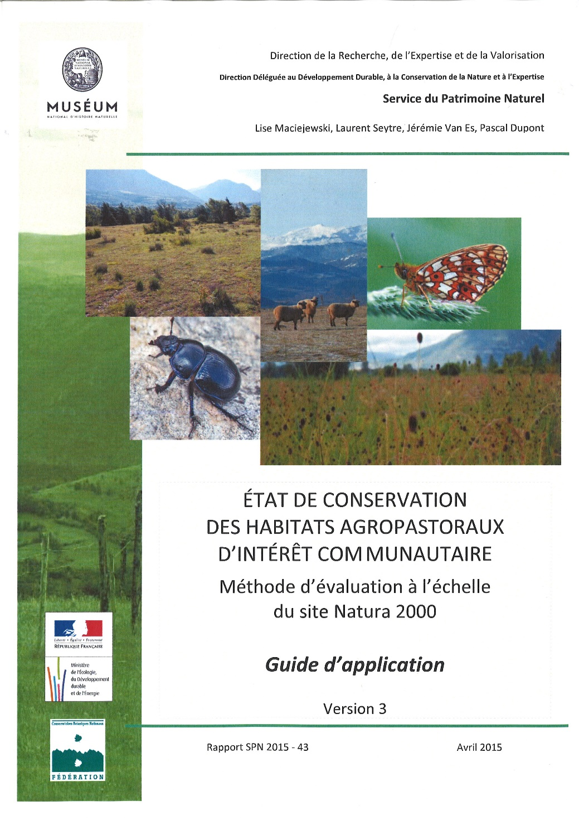
Guide méthodologique MNHM : des concepts à l’application
Echelle du site
Milieux agropastoraux :
Pelouses calcicoles – UE 6210
Prairies de fauche (de plaine et de montagne) – UE 6510 et 6520
Prairies à Molinie – UE 6410
Mégaphorbiaies riveraines – UE 6430

Slide 5
Méthodologie générale d’évaluation des Habitats Agropastoraux
L’évaluation de l’état de conservation d‘un habitat se base sur l’évaluation de sa structure, de sa composition et du maintien de ses fonctions. L’état de conservation d’un habitat est favorable quand tous ces éléments concourent à un bon état de fonctionnement de l’habitat (MACIEJEWSKI et al., 2015).
L’état optimal d’un habitat peut être défini comme le meilleur état atteignable dans une région donnée (la Lorraine), en équilibre avec les pratiques humaines pour les habitats semi-naturels que sont les habitats agropastoraux (= état de référence).
Etat optimal = objectif d’état que l’on veut/doit atteindre à long terme
C’est un choix de conservation (et non une valeur biologique intrinsèque)
Pour le gestionnaire, objectif opérationnel atteignable = Etat favorable choisi
Choix basé sur une co-construction entre des principes écologiques et des exigences socio-économiques compatibles avec la préservation de la nature.

Slide 6
Méthodologie générale d’évaluation des Habitats Agropastoraux
Manque de travaux scientifiques sur ces seuils
V1
V2 et V3
FSD

Slide 7
PELOUSES CALCICOLES
Etat favorable opérationnel choisi pour 1 site
Comment définir l’état favorable opérationnel (diagnostic fonctionnel) pour 1 site :
Par la description des différents habitats présents (phytosociologie) et celle des cortèges entomologiques
Par l’analyse de leurs liens avec les potentialités du sol :
+ Pente
+ Profondeur
+ Héritages des pratiques antérieures
Par la prise en compte des facteurs générant le microclimat local :
  + Exposition
  + Embroussaillement / Fragmentation/ Ombrage porté
Par la prise ne compte de l’influence de la gestion actuelle :
  + Fauche/Paturage – impact sur composition
CEN Lorraine gestionnaire de 70 sites de pelouses : dispose de données et d’analyses sur les processus fonctionnels des pelouses

Slide 8
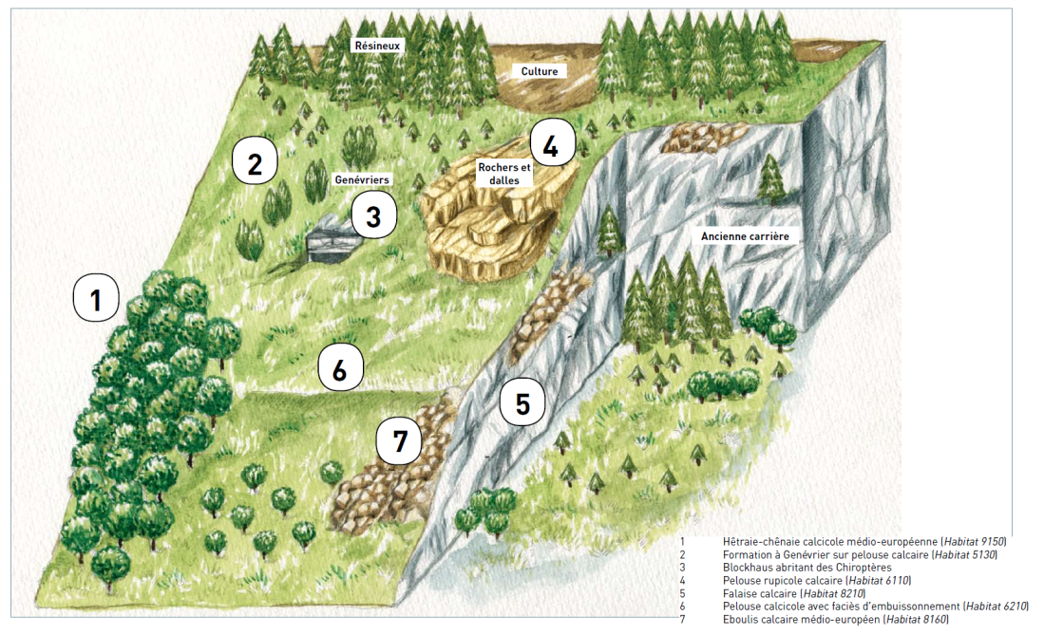
Définition du type de milieux « la pelouse calcaire en Lorraine »
- végétation herbacée composée de graminées non prairiales et de plantes xérothermophiles spécialisées
- implantée sur des sols superficiels
- faible productivité : de 200 à 4000 kg/ha/an
- modelée par les civilisations humaines depuis au moins 5000 ans
= système écologique très simplifié (système herbacé) : l’objectif est de maintenir les communautés herbacées et les espèces qui s’y rapportent
Attention Site de « pelouse » = Hab pelousaires 6210+ Hab ourlets + fourrés + boisements calcicoles ou résineux (dalles 6110, falaises…)

Slide 9
6210 – Pelouses sèches semi-naturelles et faciès d’embuissonnement sur calcaire
Habitats centraux :
(Festuco-Brometalia) (*sites d’orchidees remarquables)),
Festucetalia valesiacae et des Brometalia erecti
Les pelouses ourlets ou ourlets en nappe des Trifolio medii – Geranietea
Habitats associés (non pris en compte si seuls)
Les communautes d’ourlets (Geranion sanguinei et Trifolion medii) ou de fourres (Rhamno catharticae – Prunetea spinosae) qui en dérivent sont a prendre en compte au titre de l’habitat, mais uniquement lorsqu’elles sont encore associées a une de ces pelouses ou pelouses-ourlets.

Slide 10
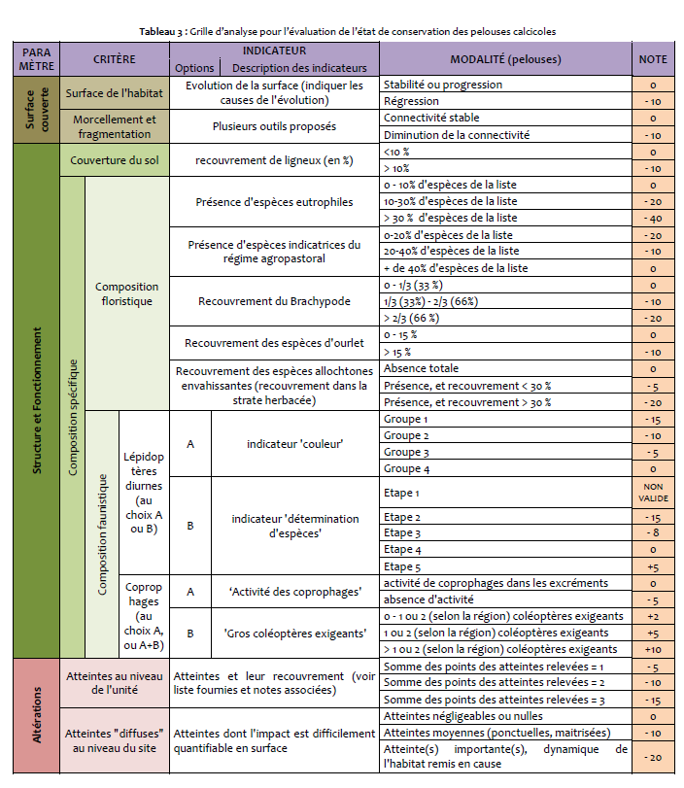
Principe de la méthode MNHM :
Sur la base d’une note de 100 optimale (objectif long terme)
Soustraction de points pour chaque indicateur selon une grille de seuils
Selon les critères possibilité de calculer les valeurs d’indicateurs :
1 soit à l’échelle du site
2 soit à l’échelle cumulée de polygone ou de relevés (selon plan d’échantillonage)

Slide 11
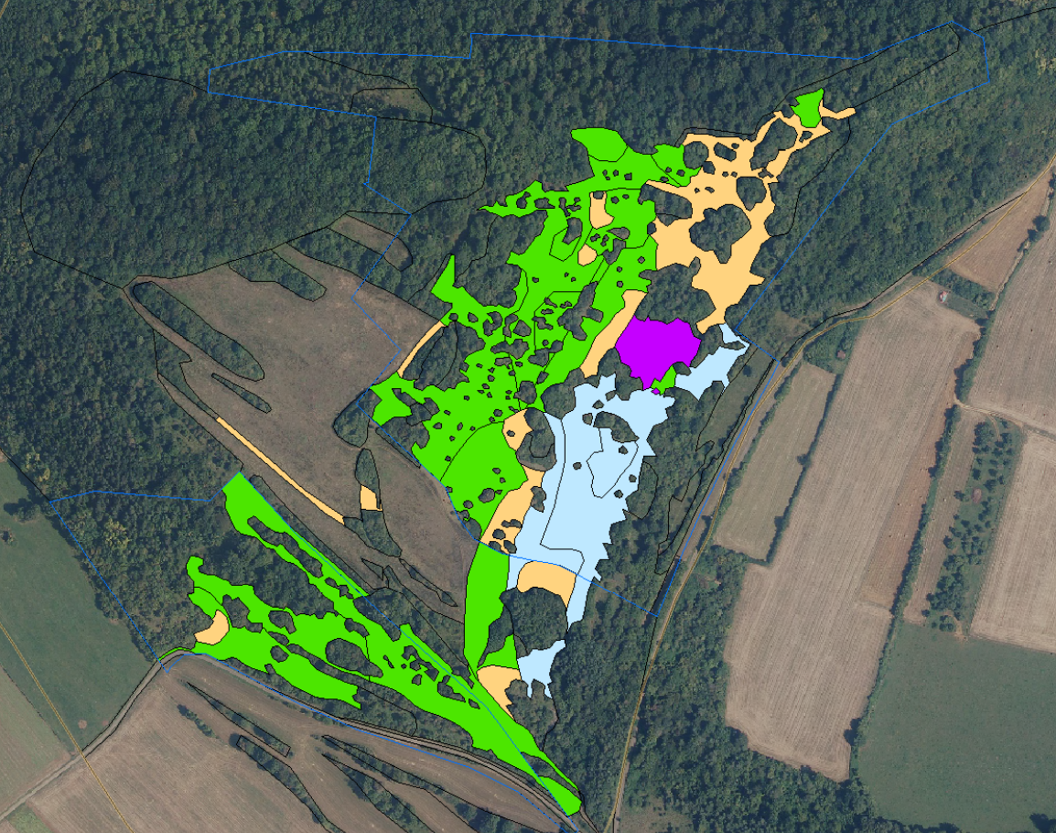
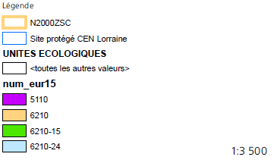
Evaluer le critère « Tendance d’évolution de la surface »
Cartographie : outil de suivi des superficies d’habitats
A faire à minima au niveau des habitats élémentaires = Associations
Attention au biais observateur, carto = interprétation et non mesure, calage phytosociologique fiable

Slide 12
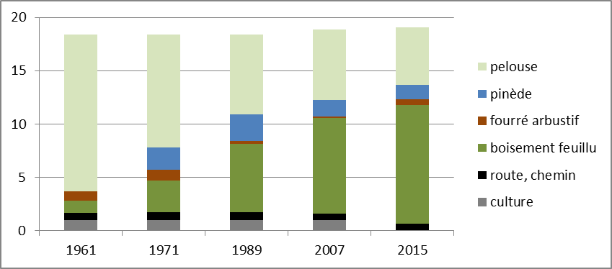
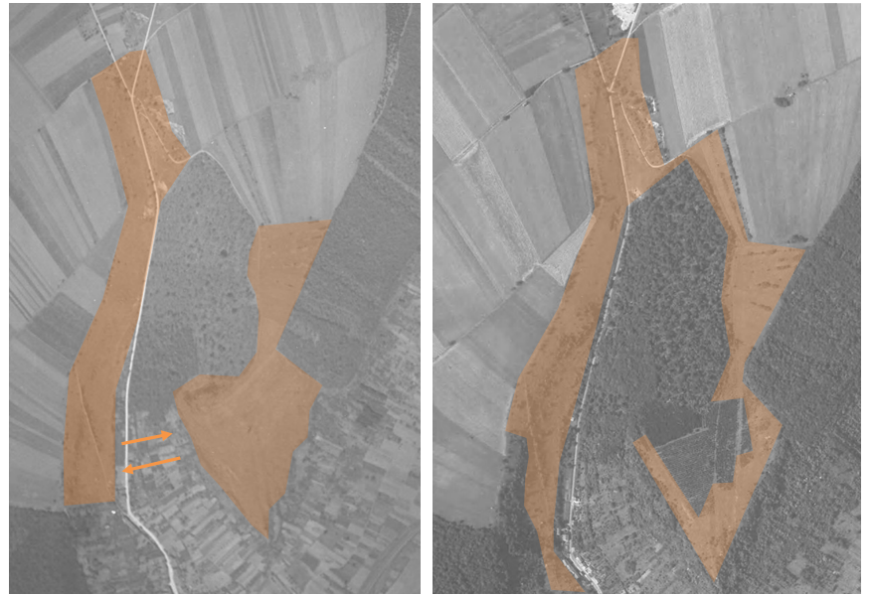
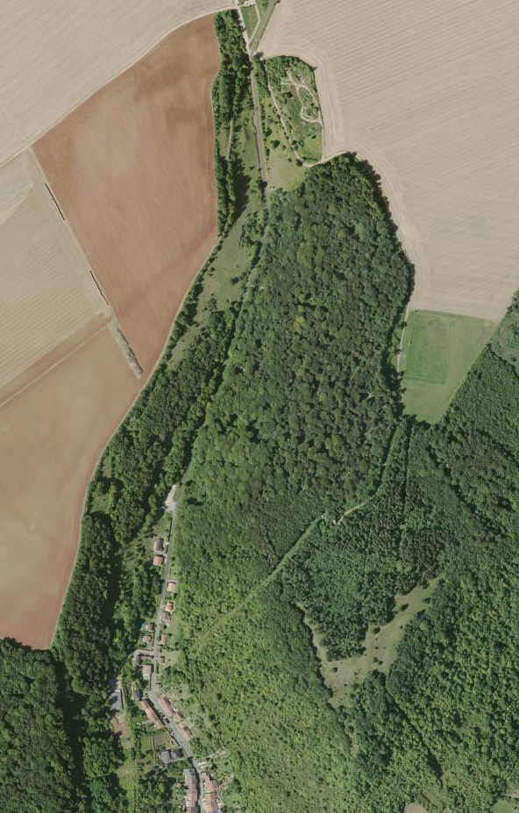
Evaluer le critère « Recouvrement de ligneux »
MNHM : indicateur intuitif pas de méthodologie proposée
Pratique des PG du CEN L : Cartes diachronique d’évolution depuis 1950
1938
1966
2012

Slide 13
Evaluer le critère « Recouvrement de ligneux »
Méthodologie CEN L : cartographie d’entités selon la grille ci-dessous
Alerte sur la gestion des ligneux : modalités et moyens !

Slide 14
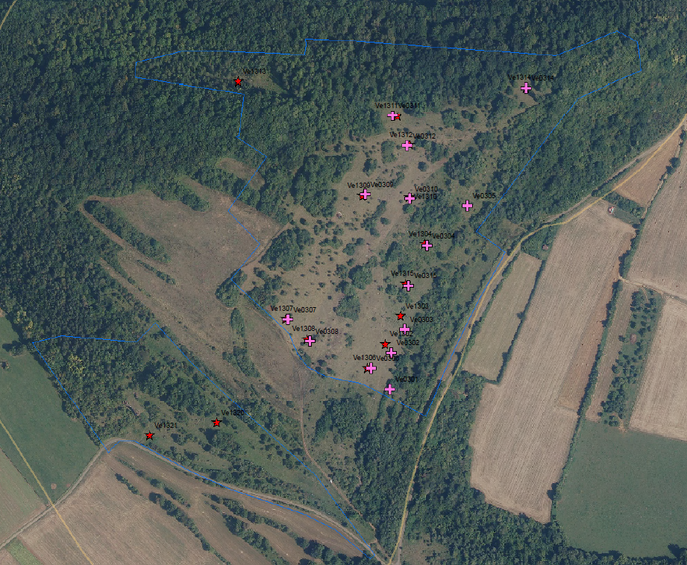
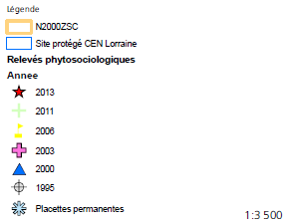
Evaluer le critère « Composition floristique : 5 indicateurs »
Présence d’espèces eutrophiles : % d’espèces « eutrophiles » sur une liste à déterminer
Présence d’espèces indicatrices du régime agropastoral : % d’espèce IRA sur liste nationale
Recouvrement du Brachypode : % de recouvrement
Recouvrement des espèces d’ourlets : somme des recouvrements d’espèces sur liste nationale
Espèces allochtones envahissantes : 3 classes sur liste à déterminer
Méthode MNHM : faire des relevés de plantes ciblées pour leur valeur indicatrice des 5 critères, soit une base de 50 plantes
Méthode Rel phyto : reconnaissance d’un panel de 150 plantes environ, % de recouvrement à noter et non classe abondance-dominance

Slide 15
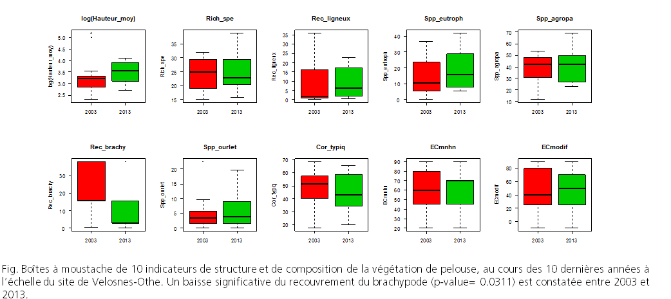
Evaluer le critère « Composition floristique : 5 indicateurs »
VELOSNES-OTHE - Mise en place de pâturage entre les 2 sessions de relevés
Approche par analyses des relevés phytosociologiques : Evaluation scientifique du Site Natura 2000 de la Vallée de la Chiers 2013 G Gama

Slide 16
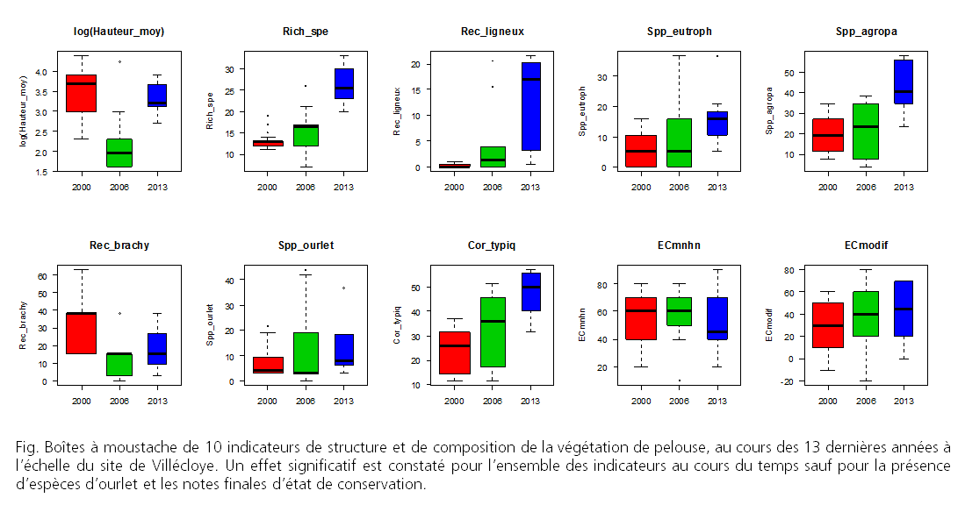
Evaluer le critère « Composition floristique : 5 indicateurs »
VILLECLOYE – Mise en place de pâturage après 2000

Slide 17
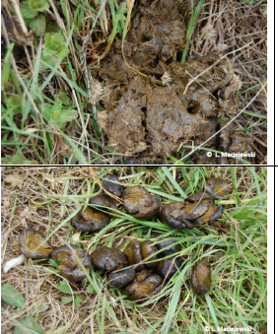
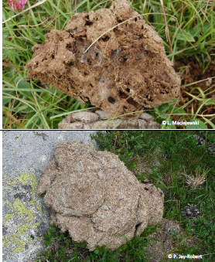
Evaluer le critère « Composition faunistique – Coprophages »
Indicateur ‘activité des coprophages’
Un œil sur une pression trop souvent oubliée mais catastrophique
Très rapide, peu de compétences nécessaires
Perspectives :
- calibrer le seuil régional pour rassurer l’observateur
- calibrer pour le crottin de moutons
> 2019 ? : étude / rédaction du protocole
> 2020 : à vous de jouer !
état | Etat de conservation | Note
Activité | EC favorable | 0
Aucune activité | EC mauvais | -5

Slide 18
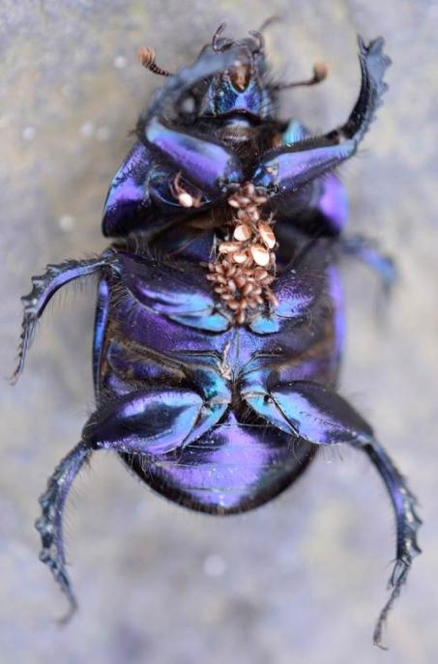
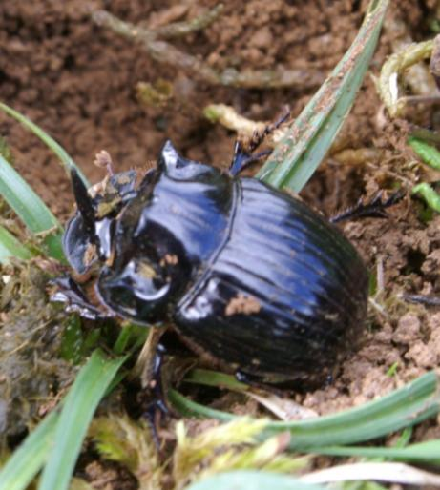
Evaluer le critère « Composition faunistique – Coprophages »
Indicateur ‘gros coléoptères exigeants ’
Peu efficace dans le domaine lorrain : concerne seulement 2 espèces devenues rares
Protocole assez lourd
>> en profiter pour mettre en place une analyse basée sur le cortège élargi aux Scarabaeoidea
?? Attendre les pistes ADNe
http://scarab-obs.fr/

Slide 19
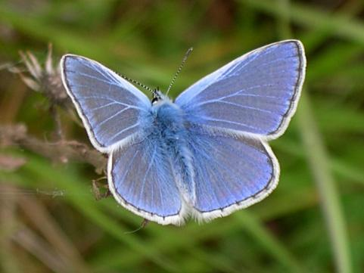
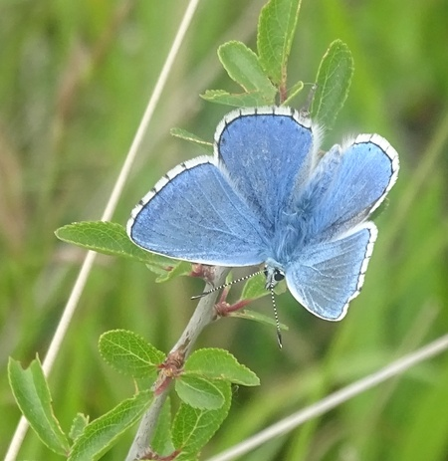
Evaluer le critère « Composition faunistique – Lépidoptères diurnes »
Indicateur ‘couleur’
Très simple mais
Doit faire l’objet d’un temps spécifique (non couplé à bota par ex.)
peu précis sur la catégorisation des pressions
risques de mauvaise évaluation sur les pelouses (non identification de dérive prairiale des pelouses… pb des ‘bleu’ et ‘marron’)
Moins précis spatialement avec complexification de la mosaïque locale d’habitat
- Intéressant en prairies (alluviales) mais cortège pauvre en lorraine

Slide 20
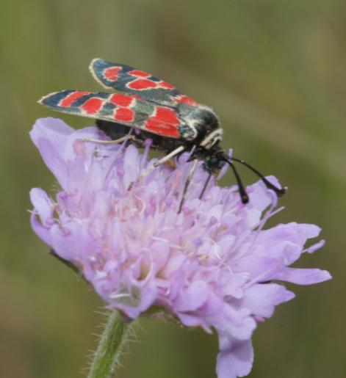
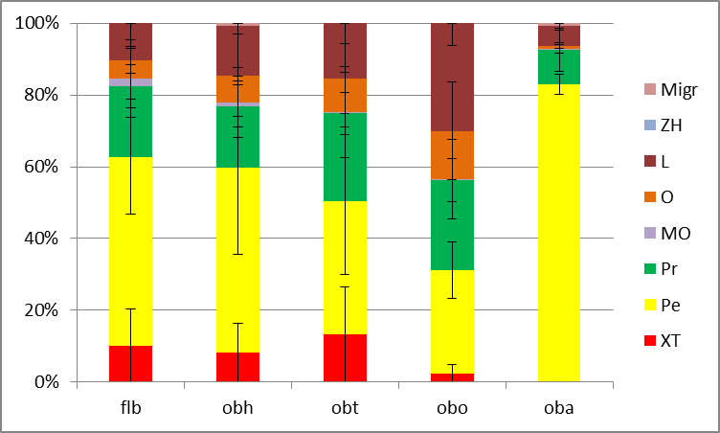
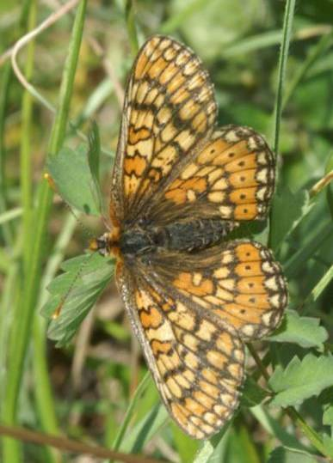
Evaluer le critère « Composition faunistique – Lépidoptères diurnes »
Indicateur ‘espèces’
4 passages (chronoventaire ou parcours)
Détermination à l’espèce
> utilisation d’une base traits de vie spécialisation des espèces et capacité de dispersion renseignent sur l’altération du site et/ou de l’écocomplexe
Pas compliqué en Lorraine !
Seuil à formaliser par lot témoin
Lien protocoles/observatoires régionaux et nationaux (ORB, PRA…)

Slide 21
Propositions pour l’EC des Pelouses
Définir les états optimaux/favorables selon potentiel biogéographique, pédologique, l’histoire du site pour chaque association. Proposer des pistes pour définir les états de référence à choisir.
Pour définir les états de conservation :
Pratiquer des relevés phytosociologiques géolocalisés diachroniques
Analyser ces relevés par outils statistiques permettant de mieux cerner les dynamiques et les effets de gestion Définir la liste d’espèces eutrophiles, Améliorer les autres listes
Appréhender la fragmentation du site (impact des zones arbustives/boisées sur les hab herbacés) – Tester une méthode sur SIG
Utiliser le protocole STERF car code couleur insuffisant pour le diagnostic
Analyser ces relevés par outils statistiques permettant de mieux cerner les dynamiques et les effets de gestion Définir les listes représentant les seuils de cotation
Pour le critère « activité coprophage » stabiliser un protocole régional

Slide 22
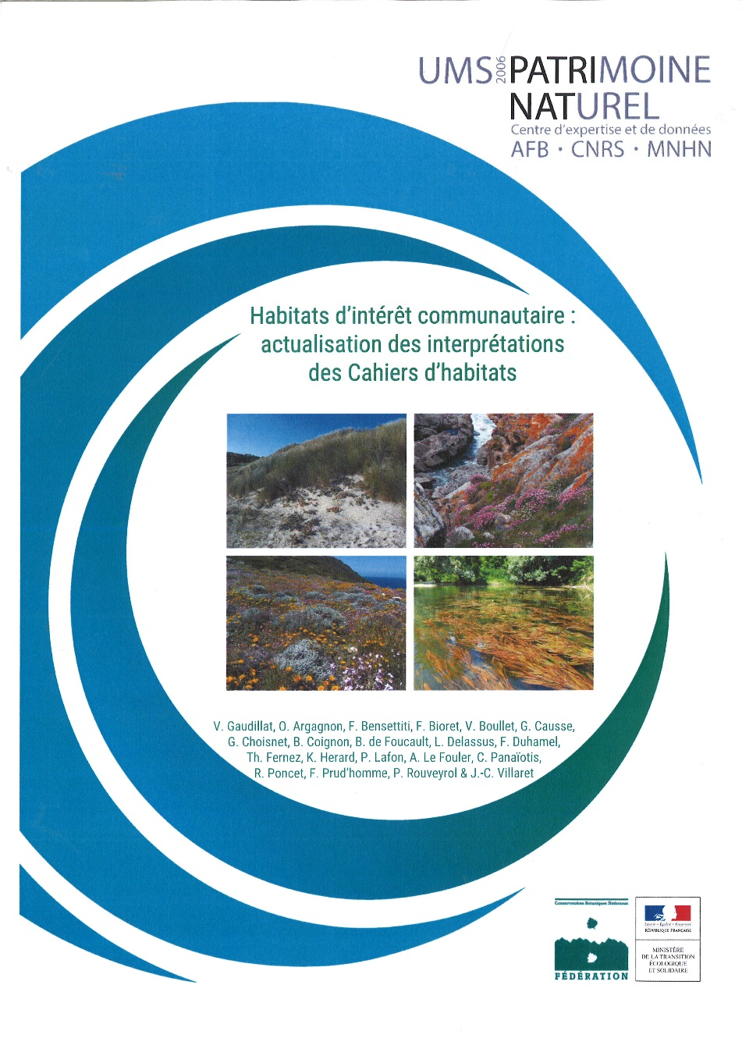
Identification des habitats
Mars 2018
Précisions en vue de mise à jour des fiches génériques des cahiers d’habitats
Orchido morionis – Saxifragetum granulatae : prairie fauchee a sous-paturee, de positionnement incertaindans la classification phytosociologique et finalement placee dans les Arrhenatheretalia par de Foucault (2016),dans une alliance restant a preciser (rapproche provisoirement du Brachypodio -Centaureion, Brachypodiorupestris – Gaudinienion fragilis) ; ce type de prairie de fauche relève de l’habitat UE 6510 ;

Slide 23


Schéma systémique 2 : niveau mésophile acidocline
Eutrophe
Luzulo campestris – Cynosuretum cristati
Groupements Tertiaires
Mésotrophe
HABITAT DE PRAIRIE DE FAUCHE
Luzulo campestris – Brometum mollis
6510 - 3
Oligotrophe
Stellario gramineae-Festucetum rubrae
6510
Groupements originaux (secondaires)
HABITAT DE PELOUSE
Orchido morionis-Saxifragetum granulatae
6510
Absence de gestion
Sur substrat limoneux
Melampyro pratensis- Holcetea mollis
HABITAT
D’OURLET
Plaquette : Vos prairies sont elles remarquables ? – à télécharger sur site CEN Lorraine

Slide 24
Propositions pour l’EC des Prairies
Disposer d’un référentiel phytosociologique pour les habitats de prairies non alluviales (CBN)
Définir les états optimaux/favorables selon potentiel pédologique/pratiques agricoles
Pratiquer des relevés phytosociologiques géolocalisés diachroniques
Analyser ces relevés par outils statistiques permettant de mieux cerner les dynamiques et les effets de gestion
Tester le protocole STERF en prairie car faible diversité (régression régionale)
Tester l’ »activité coprophage » si superficies de prairies pâturées suffisantes (dans certains cas de prairies notamment RNR VdM)

Slide 29
La méthodologie MNHM propose une collecte de données ne nécessitant pas un niveau expert en floristique, mais demande néanmoins la reconnaissance d’un ensemble de plantes indicatrices (compétences en floristique).
Pour décrire les habitats (Cdc Docob), les relevés phytosociologiques sont nécessaires, il s’agit d’une « mesure » qui peut servir à des suivis diachroniques sous réserve d’une géolocalisation fiable. Certaines variables descriptives y sont associées (rec des strates, pente, exposition, ombrage…). D’autres variables sont intéressantes à relever telle que la profondeur de sol.
Les relevés phytosociologiques géolocalisés étant utilisés en routine au CEN lorraine depuis plus de 20 ans notamment pour les pelouses (plans de gestion & suivis écologiques), des tests d’application de la méthode MNHM ont été faits en 2013 à l’occasion d’évaluation scientifique de sites Natura 2000 et depuis lors dans le cadre classique de plans de gestion.

Slide 30
Evaluer le critère « Composition faunistique – Coprophages »
Indicateur ‘activité des coprophages’
Un œil sur une pression trop souvent oubliée mais catastrophique
Très rapide, peu de compétences nécessaires
Perspectives :
- calibrer le seuil régional pour rassurer l’observateur
- calibrer pour le crottin de moutons
> 2019 ? : étude / rédaction du protocole
> 2020 : à vous de jouer !
état | Etat de conservation | Note
Activité | EC favorable | 0
Aucune activité | EC mauvais | -5

Slide 31
Evaluer le critère « Composition faunistique – Coprophages »
Indicateur ‘gros coléoptères exigeants ’
Peu efficace dans le domaine lorrain : concerne seulement 2 espèces devenues rares
Protocole assez lourd
>> en profiter pour mettre en place une analyse basée sur le cortège élargi aux Scarabaeoidea
?? Attendre les pistes ADNe
http://scarab-obs.fr/

Slide 32
Evaluer le critère « Composition faunistique – Lépidoptères diurnes »
Indicateur ‘couleur’
Très simple mais
Doit faire l’objet d’un temps spécifique (non couplé à bota par ex.)
peu précis sur la catégorisation des pressions
risques de mauvaise évaluation sur les pelouses (non identification de dérive prairiale des pelouses… pb des ‘bleu’ et ‘marron’)
Moins précis spatialement avec complexification de la mosaïque locale d’habitat
- Intéressant en prairies (alluviales) mais cortège pauvre en lorraine

Slide 33
Evaluer le critère « Composition faunistique – Lépidoptères diurnes »
Indicateur ‘espèces’
4 passages (chronoventaire ou parcours)
Détermination à l’espèce
> utilisation d’une base traits de vie spécialisation des espèces et capacité de dispersion renseignent sur l’altération du site et/ou de l’écocomplexe
Pas compliqué en Lorraine !
Seuil à formaliser par lot témoin
Lien protocoles/observatoires régionaux et nationaux (ORB, PRA…)

Slide 35
Suivi des cortèges de Rhopalocères - Résultats
Profil « référence » par habitat
Analyse des modalités de gestion :
Dérive banale sur site non géré et parcs unitaires
Insuffisance du débroussaillage hivernal (micro-climat?)
Intérêt du pâturage en rotation et gardienné (continuité spatio-temporelle des ressources)

Slide 36
Indicateur MNHN ‘couleur’
simple à recueillir
Interprétation sujette à prudence (Polyommatus icarus – bellargus)
Indicateur MNHN ‘espèces’
Méthodologie demandant compétence et souplesse
En attente d’outils / seuils !! Relevés disponibles, interprétables ultérieurement
Seule l’approche ‘espèce’ permettra une analyse diachronique
> limite forte liée aux capacités de recolonisation d’un site par des espèces typiques en ayant disparu : besoin d’évaluer au sein du pool d’espèces initial

Slide 37
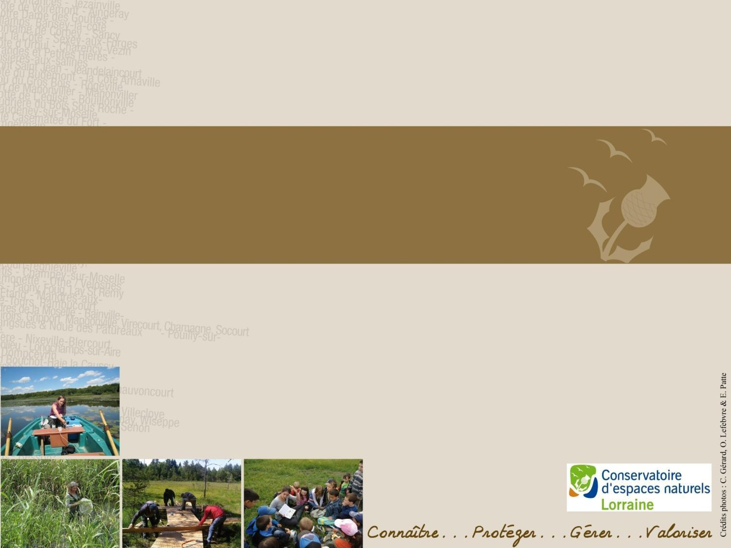
Du suivi écologique de la gestion des pelouses à l’évaluation de l’état de conservation : approche méthodologique et résultats
Avril 2014

Slide 38
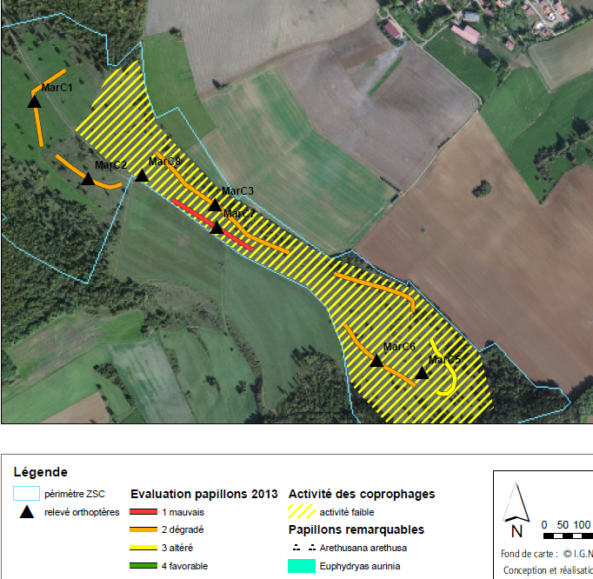
Suivi des cortèges de Rhopalocères - Méthodologie
Depuis 2002, constitution progressive d’un réseau de 61 transects sur 16 pelouses lorraines
Méthode type STERF/BMS (transect) compatible méthodo EC-MNHN
Analyse par indices de structures (diversité, abondance /100m…)
+ groupes fonctionnels pondérés par effectifs
liste régionale en codage flou :
ex: Damier de la succise = 50% prairie (Pr) + 50% pelouse (Pe)
Azuré bleu-céleste = 100% xéro-thermophile

Slide 40
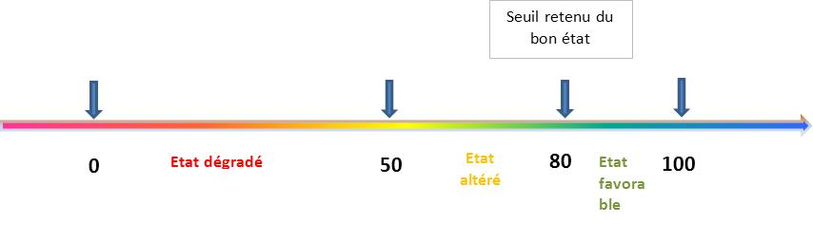
Approche par analyses des relevés phytosociologiques : Evaluation scientifique du site Natura 2000 de Lorry-Mardigny 2013 P Richard & J Daby
Vittonville – Pelouse fauchée sous MAE – 10 relevés dont 1 similaires à 2007
Mardigny – Pelouse pâturée sous MAE (absence de fertilisation) – 12 relevés dont 11 similaires à 2007
Lorry – Pelouse pâturée sans MAE – 17 relevés dont 14 similaires à 2007.

Slide 41
LORRY – à note constante des trajectoires à surveiller

Slide 42
2ème facteur de dégradation : Ourléification et embroussaillement : Une cartographie de l’état d’embroussaillement des pelouses a été réalisée à l’automne 2016 (carte ANNEXE N°10). Pour évaluer le niveau d’embroussaillement du site protégé, on peut le comparer au niveau d’embroussaillement d’autres pelouses des Côtes de Moselle où ce travail a été réalisé et qui repose également sur des calcaires du Bajocien (cf, plans de gestion correspondant). La pelouse d’Algrange-Nilvange est celle qui est le moins embroussaillée.
Etat de conservation de l’habitat de pelouses et ourlets

Slide 43
Approche par analyses des relevés phytosociologiques : PG Algrange 2016 (R Selinger)
1er facteur de dégradation : Eutrophisation et état prairial :
L’analyse des relevés phytosociologiques a permis de distinguer des faciès prairiaux au sein de chaque sous-association de pelouse. On peut replacer ces différents faciès sur le gradient d’état de conservation précédent :
Pelouse prairiale à Fromental et faciès eutrophe
Faciès prairial de la pelouse à Hélianthème et de la pelouse typique, faciès ourléifié, pelouse d’ourlet
Faciès typique de la pelouse à Hélianthème et de la pelouse typique
Etat favorable opérationnel de la Côte aux moineaux
Etat optimal lorrain
Etat favorable
Tests statistiques basés sur une série de relevés appariés montrant un fort impact du pâturage sur l’augmentation des plantes prairiales au détriment des espèces pelousaires typiques. L’outil pastoral doit être fortement encadré pour générer les résultats favorables recherchés.

